Slide 1
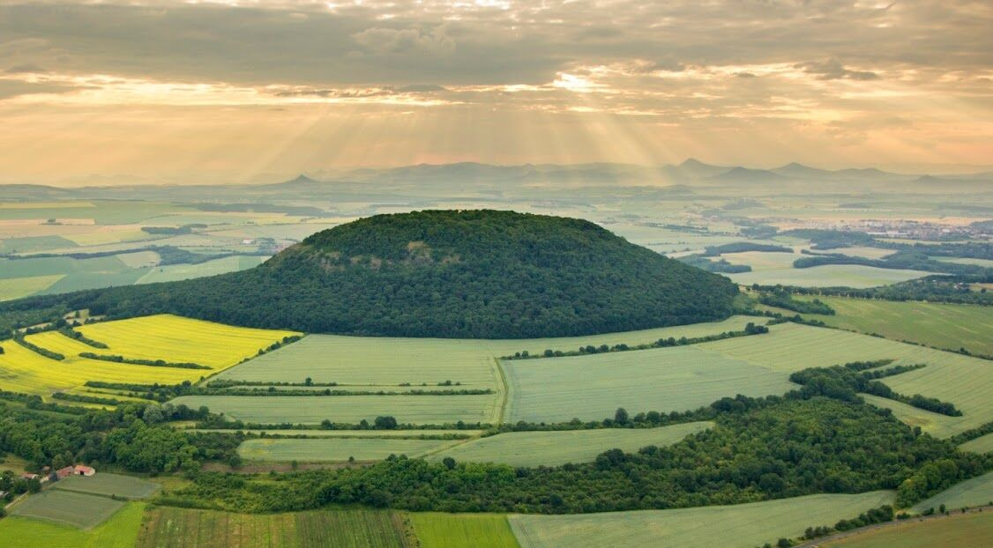

Hora Říp
Je to známá česká hora
Poblíž Prahy

